Slide 1
সবাইকে শুভেচ্ছা

Slide 2
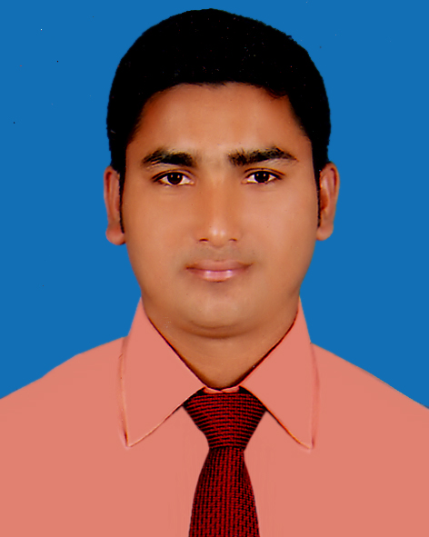
শিক্ষক পরিচিতি
মোঃমিজানুর রহমান
সহকারি শিক্ষক
ব্যবসায় শিক্ষা শাখা
বলইবুনিয়া মাধ্যমিক বিদ্যালয়
বেতাগী,বরগুনা।
মোঃ মিজানুর রহমান
সহকারি শিক্ষক
ব্যবসায় শিক্ষা শাখা
বলইবুনিয়া মাধ্যমিক বিদ্যালয়
বেতাগী,বরগুনা।

Slide 3
পাঠ পরিচিতি
শ্রেণিঃ নবম
বিষয়ঃ হিসাব বিজ্ঞান
অধ্যায়ঃ অষ্টম
সময়ঃ৫০মিনিট
তারিখঃ১২ মার্চ,২০২০খ্রিঃ।

Slide 4
ডেবিট
নগদান বই
ক্রেডিট
তারিখ-২০০১ | প্রাপ্তি | রঃ নং | খঃপৃঃ | পরিমান টাকা | তারিখ-২০০১ | প্রদান | ভাঃ নং | খঃ পৃঃ | পরিমান টাকা
জুন-১ জুন-৭ জুলাই-১ | ব্যালেন্স বি/ডি বিক্রয় হিসাব |  |  | ২,৫০০/ ৮,০০০/ | জুন-৪ জুন-২০ জুন-৩০ | ক্রয় হিসাব বেতন হিসাব ব্যালেন্স সি/ডি |  |  | ৭,০০০/ ১,০০০/ ২,৫০০/
 | ব্যালেন্স বি/ডি |  |  | ১০৫০০/ ২,৫০০/ |  |  |  |  | ১০৫০০/

Slide 5
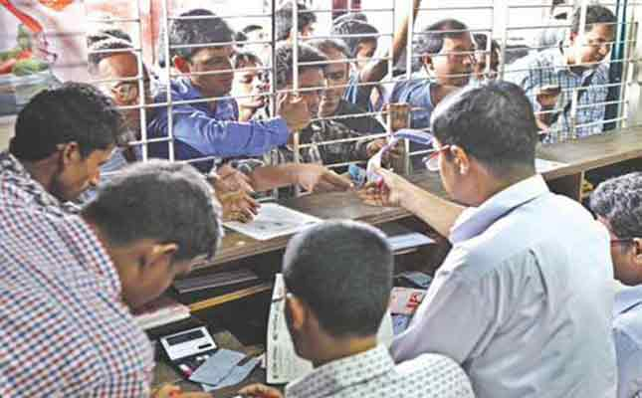
এখানে কী ধরনের লেনদেন হচ্ছে ?

Slide 6
নগদান বই

Slide 7
এই পাঠ শেষে শিক্ষার্থীরা –
নগদান বই এর ধারনা ও গুরত্ব ব্যাখ্যা করতে পারবে।
বিভিন্ন প্রকার নগদান বই এবং নগদান বইয়ের জের সর্ম্পকে ব্যাখ্যা করতে পারব।
নগদ প্রাপ্তি ও নগদ প্রদান জাবেদা প্রস্তুত করতে পারব।

Slide 8
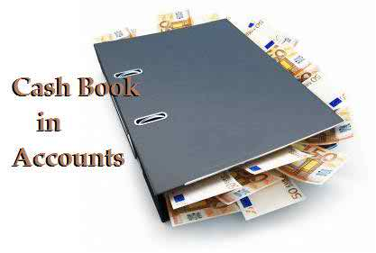
নগদ প্রাপ্তি জাবেদা (নমুনা ছক)
তারিখ | ক্রেডিট হিসাব খাত | সূত্র | নগদান ডেবিট | বাট্রা ডেবীট | বিক্রয় ক্রেডিট | দেনাদার ক্রেডিট | অন্যান্য হিসাব ক্রেডিট

Slide 9
একক কাজ সময়ঃ২মিনিট
নগদান বই কত প্রকার ও কি কি?

Slide 10
একক কাজের সমাধান
নগদান বই ৪ প্রকার। যথাঃ
একঘরা নগদান বই।
দুইঘরা নগদান বই।
তিনঘরা নগদান বই।
খুচরা নগদান বই ।

Slide 11
ডেবিট
নগদান বই
ক্রেডিট
তারিখ-২০০১ | প্রাপ্তি | রঃ নং | খঃপৃঃ | পরিমান টাকা | তারিখ-২০০১ | প্রদান | ভাঃ নং | খঃ পৃঃ | পরিমান টাকা
জুন-১ জুন-৭ জুলাই-১ | ব্যালেন্স বি/ডি বিক্রয় হিসাব |  |  | ২,৫০০/ ৮,০০০/ | জুন-৪ জুন-২০ জুন-৩০ | ক্রয় হিসাব বেতন হিসাব ব্যালেন্স সি/ডি |  |  | ৭,০০০/ ১,০০০/ ২,৫০০/
 | ব্যালেন্স বি/ডি |  |  | ১০৫০০/ ২,৫০০/ |  |  |  |  | ১০৫০০/

Slide 12
জোড়ায় কাজ সময়ঃ ৫মিনিট
নগদান বই এর গুরত্ব ব্যাখ্যা কর।

Slide 13
জোড়ায় কাজের সমাধান
নগদান বই হতে মোট নগদ প্রাপ্তি ও মোট নগদ প্রদানের পরিমান জানা যাবে।
নির্দিষ্ট সময়ে নগদ উদ্বৃত্তের পরিমান জানতে পারব।
মোট নগদ ক্রয় ও মোট নগদ বিক্রয়ের পরিমান জানা সম্ভব হয়।

Slide 14
নগদ প্রাপ্তি জাবেদা (নমুনা ছক)
তারিখ | ক্রেডিট হিসাব খাত | সূএ | নগদান ডেবিট | বাট্রা ডেবীট | বিক্রয় ক্রেডিট | দেনাদার ক্রেডিট | অন্যান্য হিসাব ক্রেডিট

Slide 15
দলীয় কাজ সময়ঃমিনিট
নগদ প্রাপ্তি জাবেদার নমুনা ছক অনুসরন করে নিচের লেনদেনগুলোর নগদ প্রাপ্তি জাবেদা প্রস্তুত কর।
২০১১ইং মে-১ নগদ বিক্রয় ১০,০০০ টাকা।
মে- সাজুর নিকট ৪,০০০ টাকা পাওনার পূর্ণ নিষ্পত্তিতে ৩,৮০০ টাকা প্রাপ্তি।
মে-২০ পুরাতন আসবাবপত্র বিক্রয় ১০০০ টাকা।

Slide 16
মূল্যায়ন/M.C.Q
দুইঘরা নগদান বইয়ের ঘর কয়টি?
i) ১০টি ii) ১২টি iii) ১৪টি iv) কোনটিই নয়
২) নগদ প্রদান জাবেদায় লিপিবদ্ধ হয়-
i) আসবাবপএ বিক্রয় ii) দেনাদার হতে প্রাপ্তি
iii) ঋণ পরিশোধ iv) পণ্য বিক্রয়
৩) নগদ প্রাপ্তি জাবেদায় লিপিবদ্ধ হবে-
1) নগদে পণ্য ক্রয় 2) নগদে পণ্য বিক্রয় 3) পাওনাদাকে পরিশোধ
নিচের কোনটি সঠিক ?
1) i 2) ii 3) iii 4) ii ও iii

Slide 17
বাড়ির কাজ
নিচের লেনদেন গুলোর নগদ প্রদান জাবেদা কর। ২০১৯ইং জুন- ১ নগদে পণ্য ক্রয় ৭,০০০ টাকা।
জুন-৭ আসবাবপএ ক্রয় ৪,০০০ টাকা।
জুন-২০ মুন্নাকে পরিশোধ ৩,৮০০ টাকা।
এবং প্রেক্ষিতে বাট্টা প্রাপ্তি ২০০ টাকা।

Slide 18
সবাইকে ধন্যবাদ

